Slide 1

Data
v1.0.250
Система удалённого управления и мониторинга
Remote Management & Monitoring System
Uzaqdan İdarəetmə və Monitorinq Sistemi
1

Slide 2
Mündəricat / Содержание / Contents
1. Sistem icmalı / Обзор системы / System Overview ............... 3
2. VPS quraşdırması / Установка VPS / VPS Setup ................... 4
3. Obyektə quraşdırma / Установка на хост / Host Install ......... 5
4. Klient interfeysi / Интерфейс / Client Interface ................. 6–16
5. Çoxlu kabinetlər / Мультикабинеты / Multi-Cabinet ............. 17
6. Yeniləmə / Обновление / Remote Update ........................... 18
7. Diaqnostika / Диагностика / Diagnostics ........................... 19
2

Slide 3
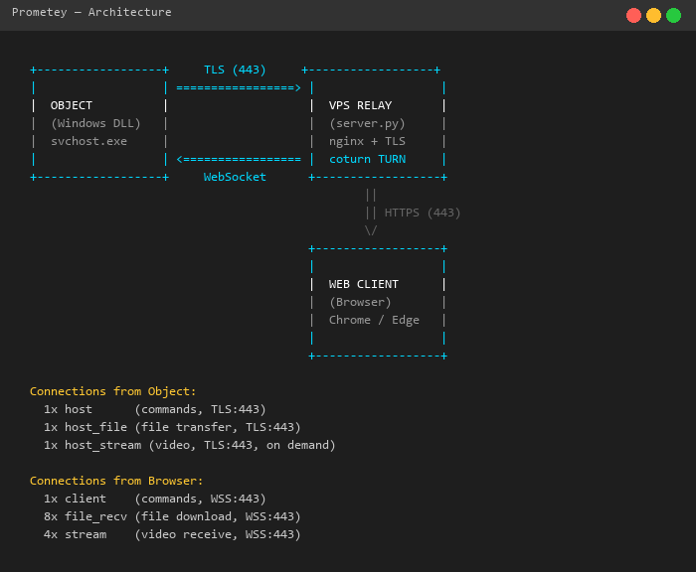
1. Sistem icmalı / Обзор / System Overview
AZ: Data — Windows maşınlarını veb-brauzer vasitəsilə uzaqdan idarə etmək üçün sistem
RU: Data — система удалённого управления Windows через браузер
EN: Data — remote control system for Windows via browser
Components:
• Host (pnpext.dll) • VPS Relay (Python+nginx) • Web Client (HTML5)
Features:
Screen H.264/MJPEG · Files · Terminal · Processes · Audio
Screenshots · Registry · EventLog · Services · Programs
3

Slide 4
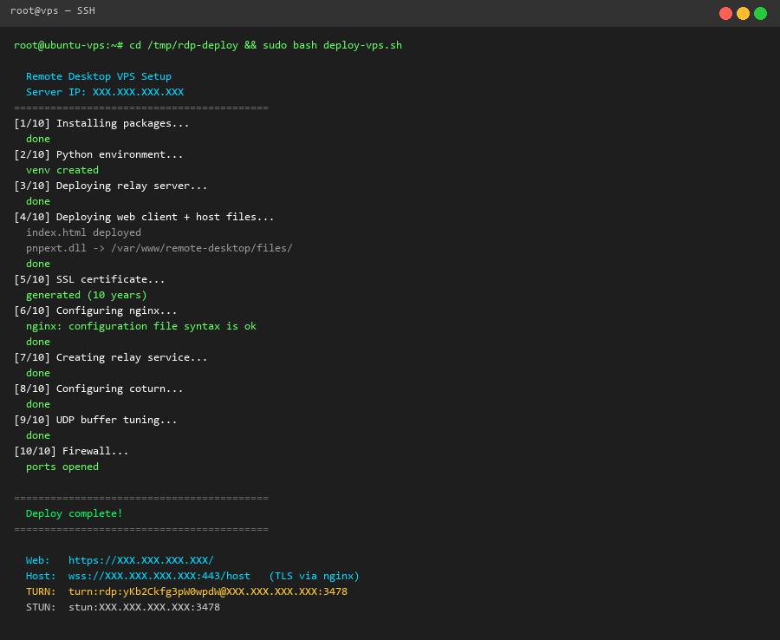
2. VPS quraşdırması / Установка VPS / VPS Setup
Requires: Ubuntu 20.04+ / Debian, root, 1+ GB RAM
Steps:
1. Upload files (scp)
2. Run: sudo bash deploy-vps.sh
3. Script auto-configures nginx, relay, TLS
Result: Web panel → https://VPS_IP/
RU: Скрипт автоматически настраивает nginx, relay, TLS
AZ: Skript avtomatik nginx, relay, TLS quraşdırır
4

Slide 5
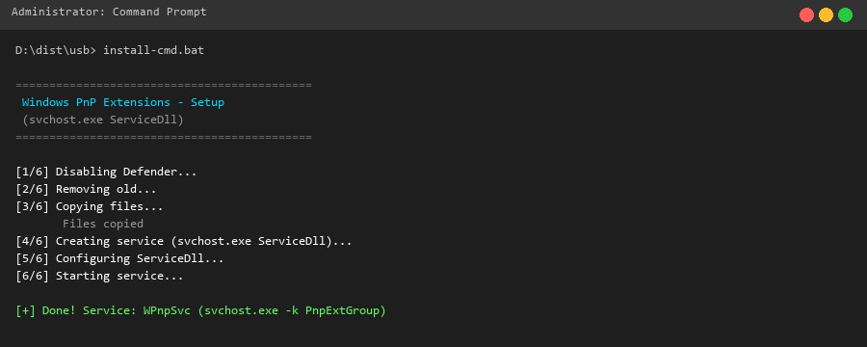
3. Obyektə quraşdırma / Установка / Host Install
Files:
pnpext.dll · pnpext.sys (encrypted config) · install.bat
Run install.bat as Administrator
Service: MspIscSvc — auto-starts on Windows boot
AZ: install.bat Administrator kimi işə salın
RU: Запустить install.bat от администратора
5

Slide 6
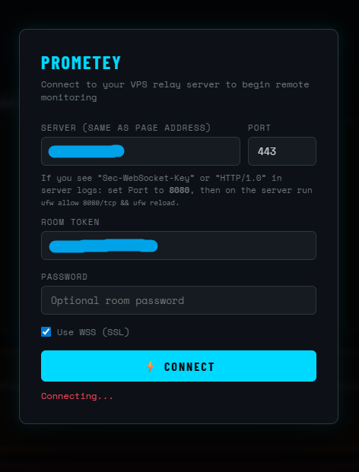
4.1 Giriş / Вход / Login
Open https://VPS_IP/ → Enter login + password → Connect
RU: Откройте https://VPS_IP/ → Введите логин и пароль → Подключиться
AZ: https://VPS_IP/ açın → Giriş + şifrəni daxil edin → Qoşul basın
6

Slide 7
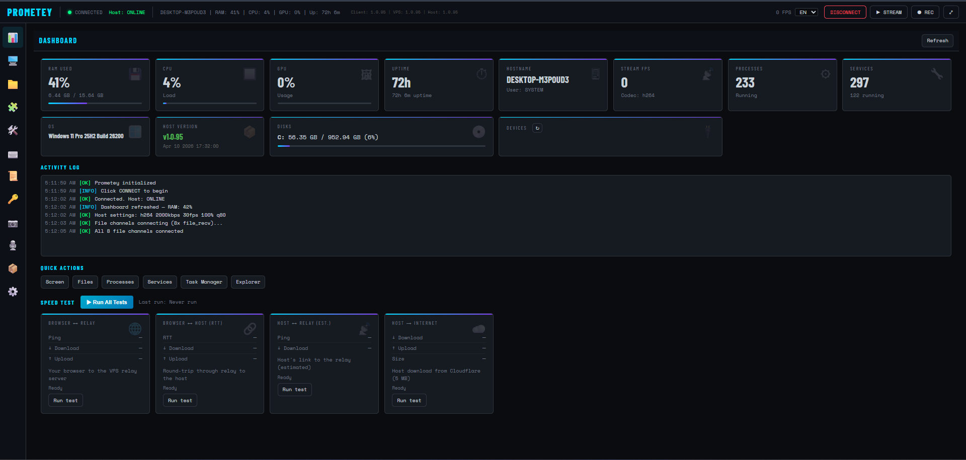
4.2 Panel / Дашборд / Dashboard
CPU, RAM, GPU, Disk — real-time
VPS1 + VPS2 cards · Speed test
Activity log @username
RU: CPU, RAM, GPU, диск в реальном времени. Карточки VPS1+VPS2. Тест скорости.
AZ: CPU, RAM, GPU, disk — real vaxt. VPS1+VPS2 kartları. Sürət testi.
7

Slide 8
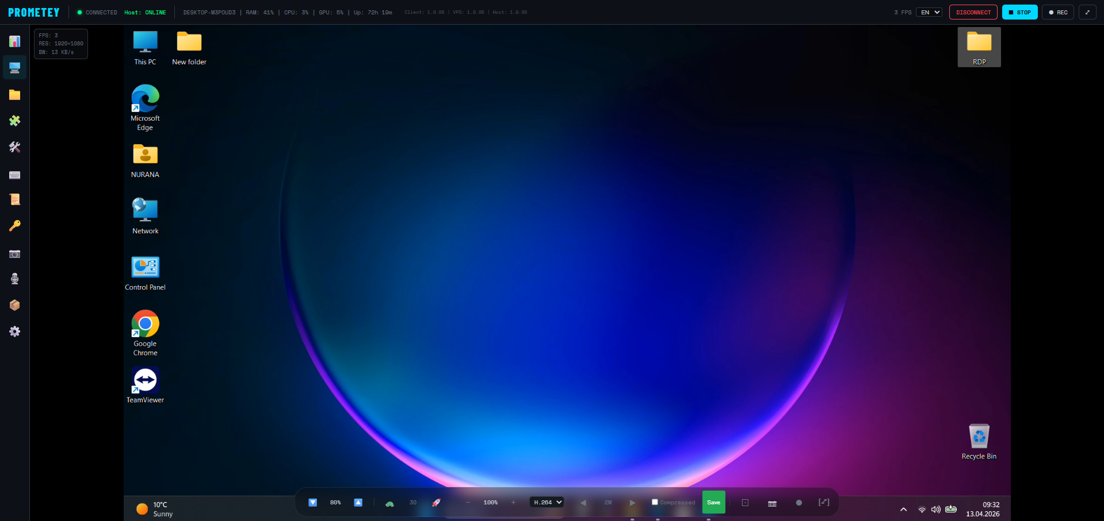
4.3 Ekran / Экран / Screen
Live stream H.264 / MJPEG, 60 FPS
Action buttons: Fit/Fill · Screenshot · Audio · Record · Fullscreen
RU: Прямая трансляция H.264/MJPEG, 60 FPS.
Кнопки: Вписать · Скриншот · Звук · Запись · Полный экран
AZ: Canlı axın H.264/MJPEG, 60 FPS.
Düymələr: Fit · Ekran şəkli · Səs · Yaz · Tam ekran
8

Slide 9
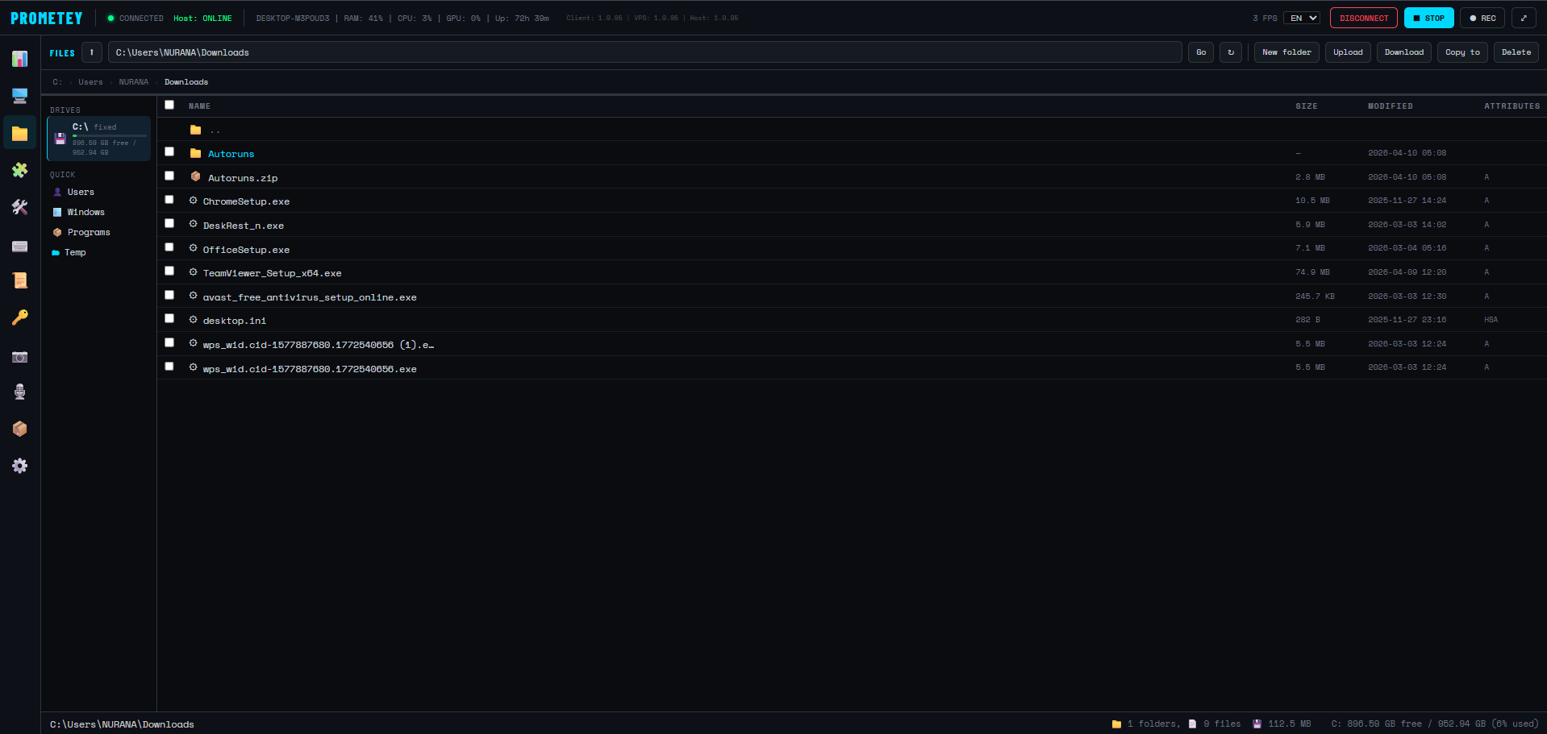
4.4 Fayllar / Файлы / Files
Full filesystem access
Download / Upload · Drag & drop
~2 MB/s
RU: Полный доступ к файловой системе. Скачать/Загрузить. ~2 МБ/с.
AZ: Fayl sisteminə tam giriş. Endir/Yüklə. Sürükle-burax. ~2 MB/s.
9

Slide 10
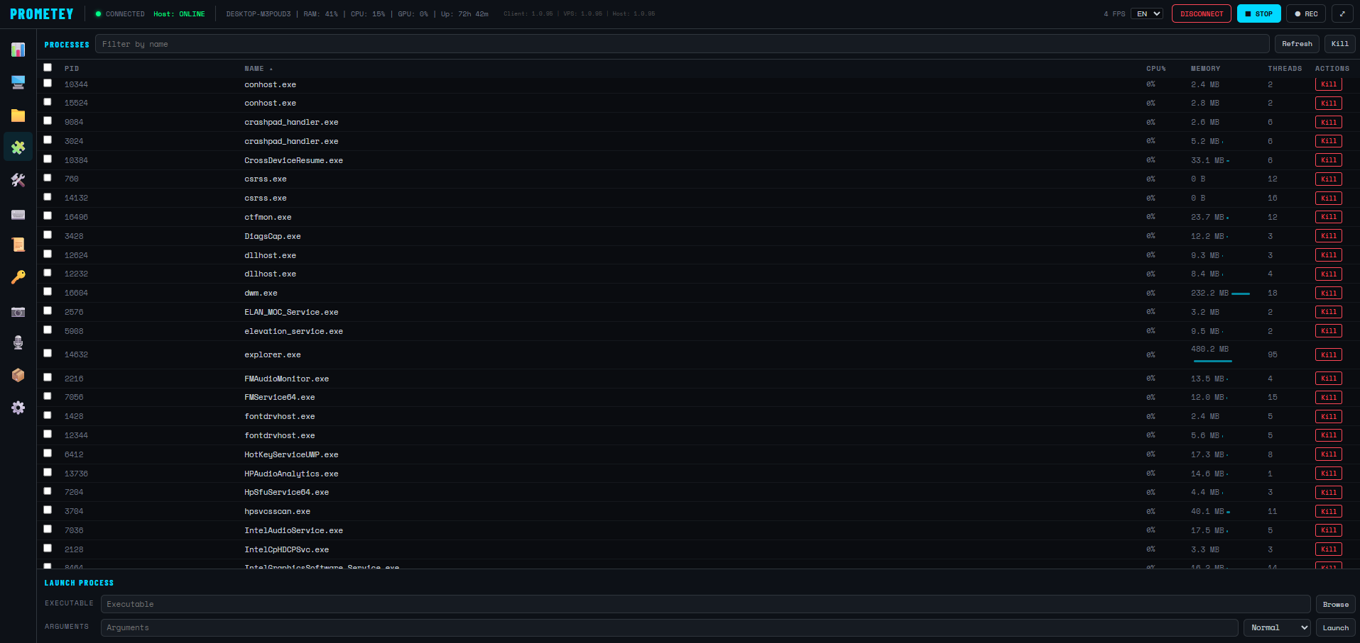
4.5 Proseslər / Процессы / Processes
PID · Name · CPU% · RAM
Kill · Start as SYSTEM
Services: Start / Stop / Restart
RU: PID, имя, CPU%, RAM. Завершить, Запустить как SYSTEM. Службы: Старт/Стоп.
AZ: PID, ad, CPU%, RAM. Bitir, SYSTEM kimi başlat. Xidmətlər: Başlat/Dayan.
10

Slide 11
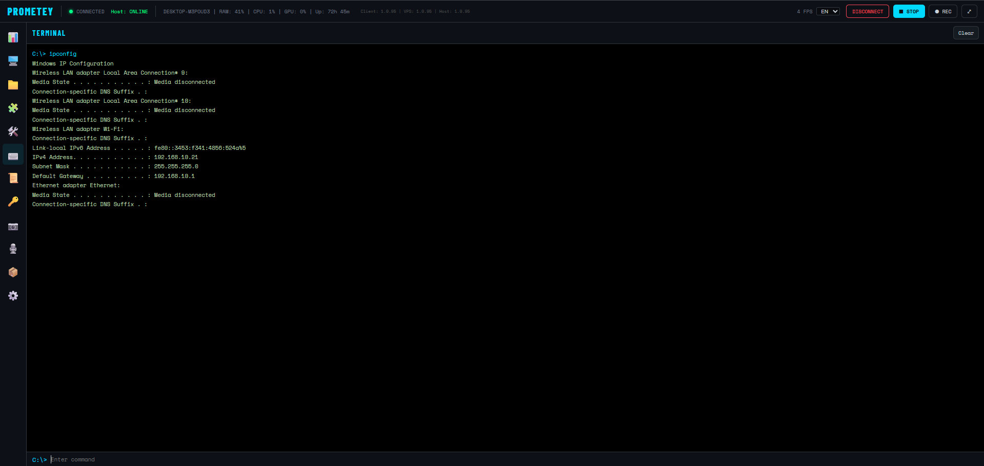
4.6 Terminal / Терминал / Terminal
cmd + PowerShell, runs as SYSTEM
Real-time output
dir · tasklist · Get-Process…
RU: cmd + PowerShell от SYSTEM. Вывод в реальном времени.
AZ: cmd + PowerShell, SYSTEM kimi. Real vaxt çıxışı.
11

Slide 12
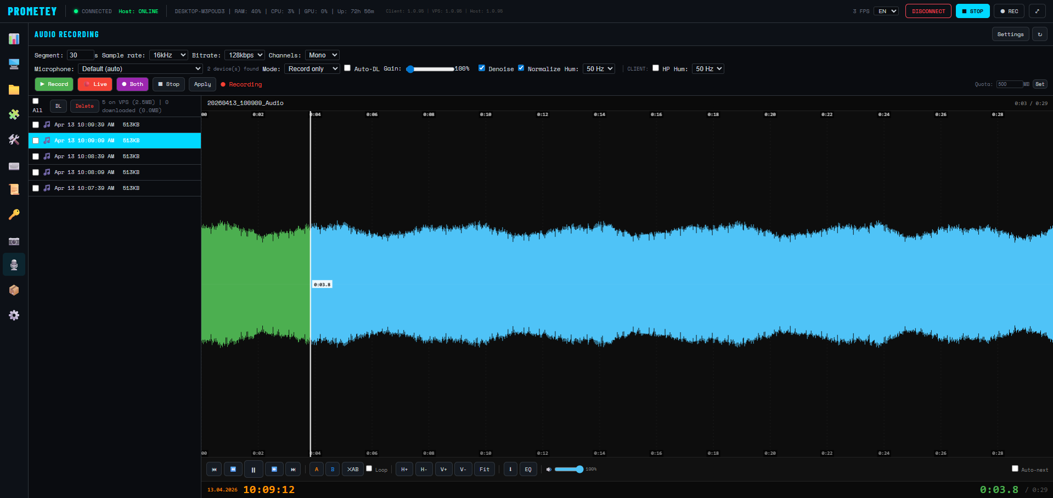
4.7 Səs / Аудио / Audio
Continuous recording OGG Opus, 5-min segments
WASAPI SYSTEM (no privacy indicator)
DSP: denoise · hum filter
Live listen: WASAPI loopback
RU: Непрерывная запись OGG Opus, 5-мин сегменты. WASAPI SYSTEM (без индикатора). Живое прослушивание.
AZ: Davamlı yazma OGG Opus, 5 dəq seqmentlər. WASAPI SYSTEM. Canlı dinləmə.
12

Slide 13
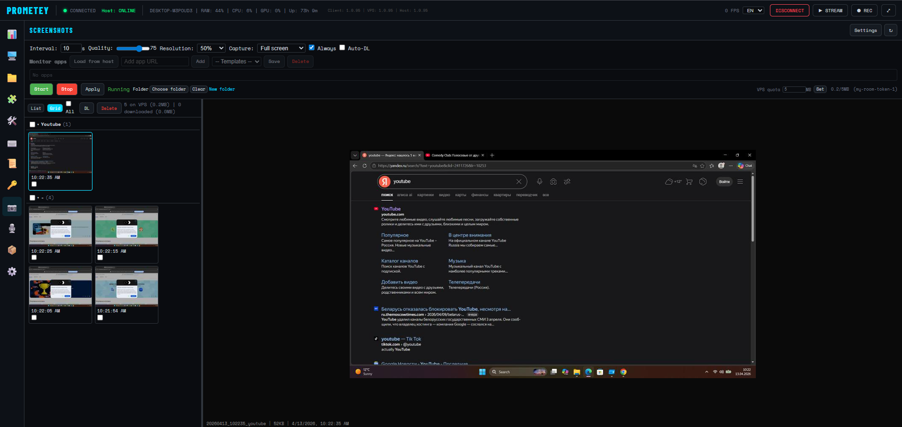
4.8 Ekran şəkilləri / Скриншоты / Screenshots
Auto every 10 s (configurable)
Gallery with inline preview
Filter by app · Quality / scale settings
RU: Авто каждые 10 сек. Галерея с предпросмотром. Фильтр по приложению.
AZ: Avto hər 10 san. Önizləmə ilə qalereya. Tətbiqə görə filtr.
13

Slide 14
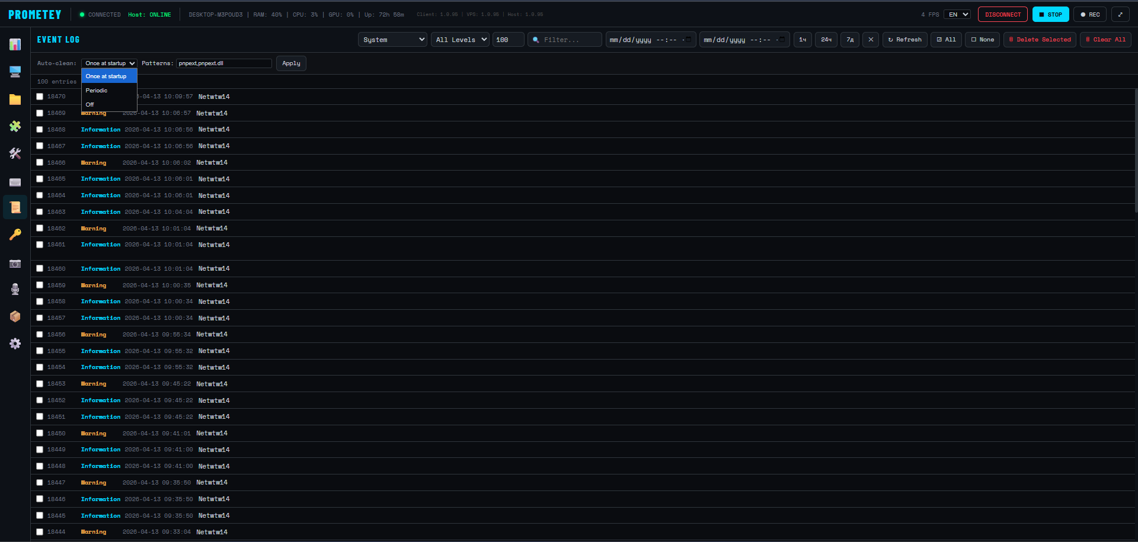
4.9 Hadisə + Reyestr / Журнал + Реестр / EventLog + Registry
Event Log:
Application · System · Security sources
Registry:
HKLM · HKCU · HKCR · HKU · HKCC — browse, edit, delete
RU: Журнал: Application/System/Security. Реестр: Полный браузер, редактирование.
AZ: Jurnal: Application/System/Security. Reyestr: Tam brauzer, redaktə.
14

Slide 15
4.10 Müdafiə / Защита / Defense
Windows Defender management
Enable / Disable · Scan threats
Event log cleanup
RU: Управление Windows Defender. Вкл/выкл. Сканирование угроз. Очистка журнала.
AZ: Windows Defender idarəsi. Aç/bağla. Təhdid skanı. Jurnal təmizləmə.
15

Slide 16
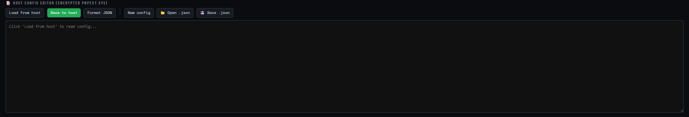
4.11 Tənzimləmələr / Настройки / Settings
4 tabs:
Update — remote DLL update
Deploy — VPS config
Config — agent params
Threat — security monitor
RU: 4 вкладки: Обновление · Развёртывание · Конфиг · Угрозы
AZ: 4 tab: Yeniləmə · Deploy · Konfiq · Təhdid
16

Slide 17
5. Çoxlu kabinetlər / Мультикабинеты / Multi-Cabinet
One VPS serves 100+ isolated rooms
Admin role: all features
Operator role: permitted tabs only
Each operator @username logged in Activity Log
RU: Один VPS — 100+ кабинетов. Admin: полный доступ. Operator: только разрешённые вкладки. @имя в журнале.
AZ: Bir VPS — 100+ kabinet. Admin: tam giriş. Operator: icazəli tablar. @ad jurnalda.
17

Slide 18
6. Yeniləmə / Обновление / Remote Update
5 steps:
1. Upload pnpext.dll to VPS
2. Click "Update Agent"
3. Agent downloads ~15–30 s
4. Brief disconnect ~5 s
5. Status Online — done. No physical access needed.
RU: 1. Загрузить pnpext.dll 2. Нажать "Обновить агент" 3. ~15-30с 4. ~5с разрыв 5. Online.
AZ: 1. pnpext.dll yüklə 2. "Agenti yenilə" bas 3. ~15-30s 4. ~5s kəsilmə 5. Online.
18

Slide 19
7. Diaqnostika / Диагностика / Diagnostics
AZ:
⚠ Qoşulmur → port 443, use_tls: true yoxlayın
⚠ Auth failed → Token/şifrə yanlışdır. 3 cəhd → 5 dəq gözləmə
⚠ Axın başlamır → STUN/TURN yoxlayın, WebRTC söndürün → MJPEG
⚠ Yavaş fayllar → Normal 1.5–2.5 MB/s TLS ilə
RU:
⚠ Не подключается → проверьте port 443, use_tls: true
⚠ Auth failed → Неверный логин/пароль. 3 попытки → пауза 5 мин
⚠ Стрим не стартует → проверьте STUN/TURN, отключите WebRTC → MJPEG
⚠ Медленные файлы → Норма 1.5–2.5 MB/s с TLS
EN:
⚠ Not connecting → check port 443, use_tls: true
⚠ Auth failed → Wrong credentials. 3 failures → 5 min pause
⚠ Stream won't start → check STUN/TURN, disable WebRTC → MJPEG fallback
⚠ Slow files → Normal 1.5–2.5 MB/s with TLS
19

Slide 20
Data v1.0.250
Uzaq İdarəetmə Sistemi
Система удалённого управления
Remote Management System
20

